Slide 1
TD de la synchronisation des processus par sémaphores

Slide 2
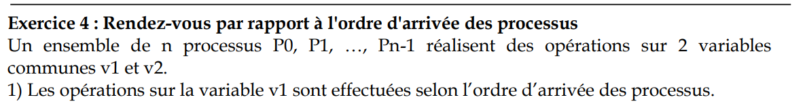
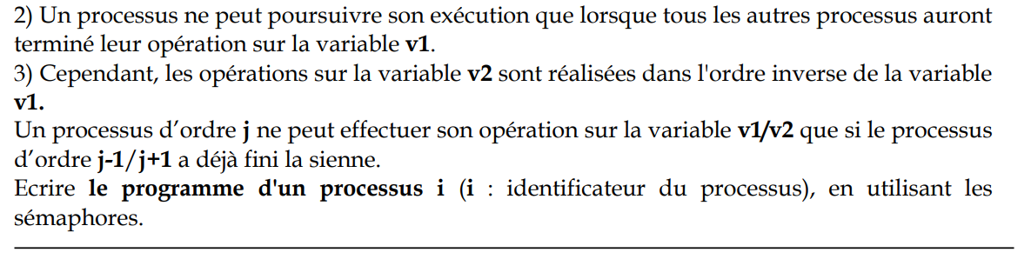
Exercice 4: Rendez-vous par rapport à l’ordre d’arrivée des processus

Slide 3
Exercice 4: Rendez-vous par rapport à l’ordre d’arrivée des processus
Exemple:
Accès à la variable V1
Si l’ordre d’arrivée des processus est : P4, P7,P1, P3, P8,P6, P0, P5, P2
Accès à la variable V2
L’ordre d’accès à la variable V1 est : P4, P7,P1, P3, P8,P6, P0, P5, P2 (ordre d’arrivée)
L’ordre d’accès à la variable V2 est : P2, P5, P0, P6, P8, P3, P1, P7, P4 (ordre inverse
de l’ordre d’arrivée)

Slide 4
Exercice 4: Rendez-vous par rapport à l’ordre d’arrivée des processus
Programme processus i
Début
Prendre son numéro d’arrivée j;
< Opération sur V1 >;
Se mettre en attente (il doit être réveillé par le processus qui est arrivée après lui de rang j+1)
< Opération sur V2 >
Réveiller le processus de rang d’arrivée j-1 (le processus qui est arrivée avant lui)
Suite i
Fin
Chaque processus doit utiliser un sémaphore pour se mettre en attente de son tour pour accéder à la variable V2.
Pour réveiller le processus de rang précédent j-1, effectuer une opération V sur le sémaphore
associé au processus concerné.

Slide 5

Exercice 4: Rendez-vous par rapport à l’ordre d’arrivée des processus
1ère solution :
Synchronisation :
On utilise une variable entière cpt initialisée à 0 pour (cpt permet aux processus de
récupérer leur rang d’arrivée).
Un sémaphore d’exclusion mutuelle mutex initialisé à 1 pour protéger la variable cpt.
On aura besoin d’un tableau de n sémaphores de synchronisation initialisés à zéro sauf le sémaphore t[n-1] est initialisé à 1.
L’accès à la variable V2 se fait dans l’ordre inverse de l’ordre d’arrivée:
Le dernier processus P2 accède à V2 ensuite il réveille P5, P5 accède à son tour à V2 ensuite il réveille P0, P0 réveille P6 ainsi de suite jusqu’au premier processus P4.
Chaque processus utilise le sémaphore du tableau qui correspond à son rang d’arrivée j.
Exemple : ordre d’arrivée des processus : P4, P7,P1, P3, P8,P6, P0, P5, P2
Accès à la variable V1
t
0 | 0 | 0 | 0 | 0 | 0 | 0 | 0 | 1
P4 | P7 | P1 | P3 | P8 | P6 | P0 | P5 | P2
0
1
2
j-1
j
j+1
6
7
8
Accès à la variable V2

Slide 6
Exercice 4: Rendez-vous par rapport à l’ordre d’arrivée des processus
Solution 1
Processus i
Entier j ; /* variable locale */
Début
P(mutex);
J:=cpt; /* Sauvegarder le rang d’arrivée */
cpt:=cpt+1;
< Opérations sur v1 >;
V(mutex);
P(t[j]);
< Opérations sur v2 >;
V( t[ (j-1+n) mod n ] ); */ Réveiller le processus
précédent de rang d’arrivée j-1 */
Suite i;
Fin
Sémaphore t tableau[0..n-2] init(0);
Sémaphore t[n-1] init 1;
Entier cpt init 0;
Sémaphore mutex init à 1;

Slide 7
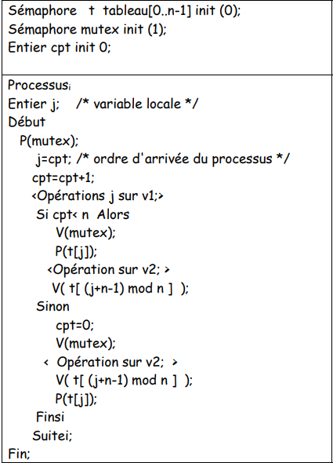
Exercice 4: Rendez-vous par rapport à l’ordre d’arrivée des processus
2^{ième} solution:
Le dernier processus arrivé de rang n-1 se bloque pour être réveillé par le premier processus arrivé processus de rang d’arrivée 0

